Slide 1
Детский сад № 57

Slide 2
ПЕРВЫЙ МОДУЛЬ

Slide 3
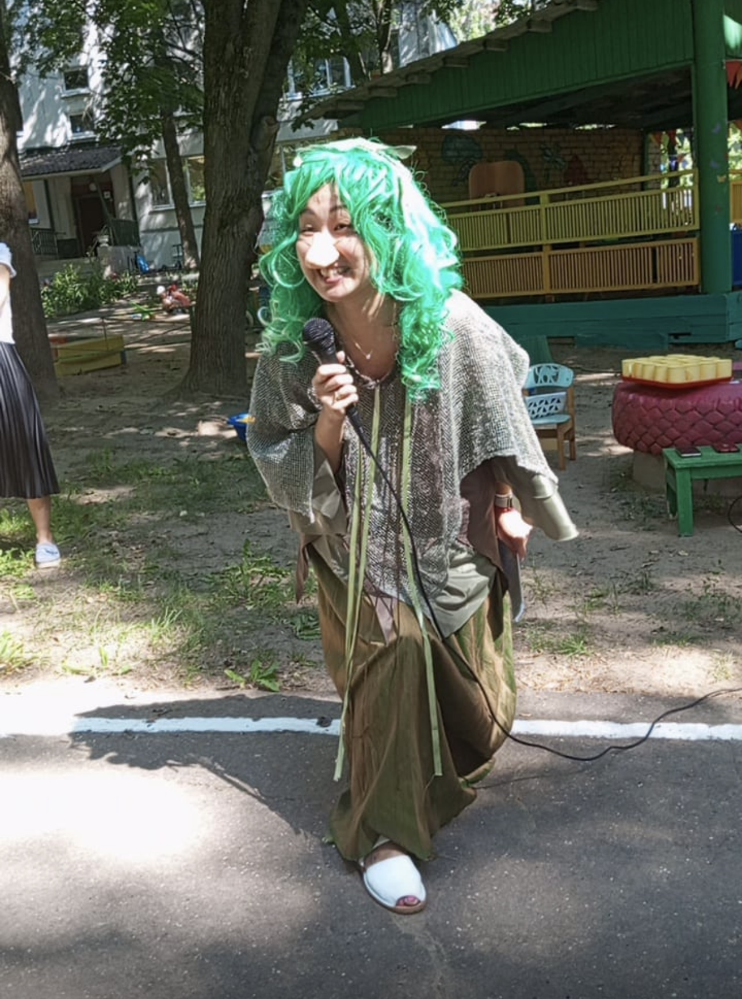
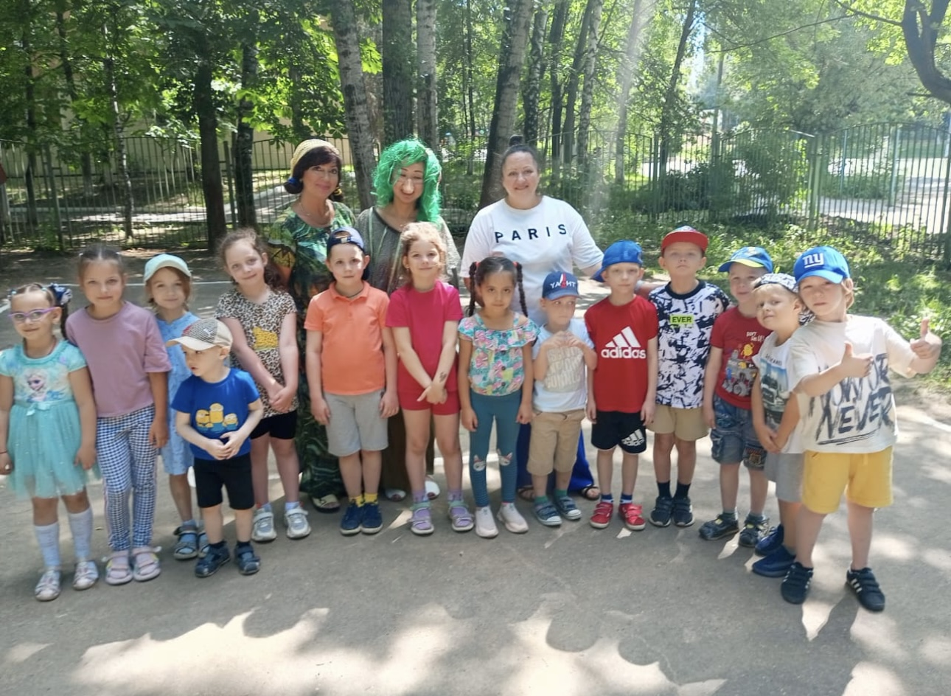
02.09.2024 - 08.09.2024
День Знаний; «Здравствуй, детский сад!»
Добро пожаловать в детский сад.

Slide 4
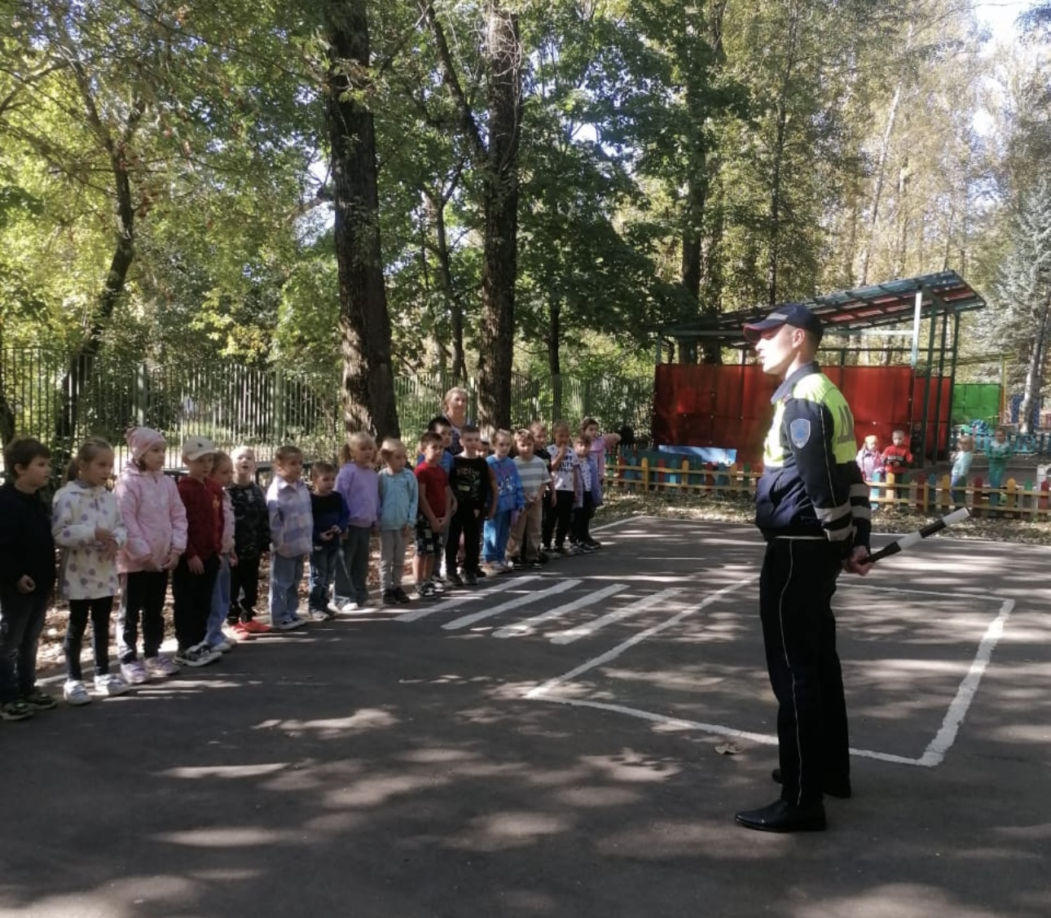
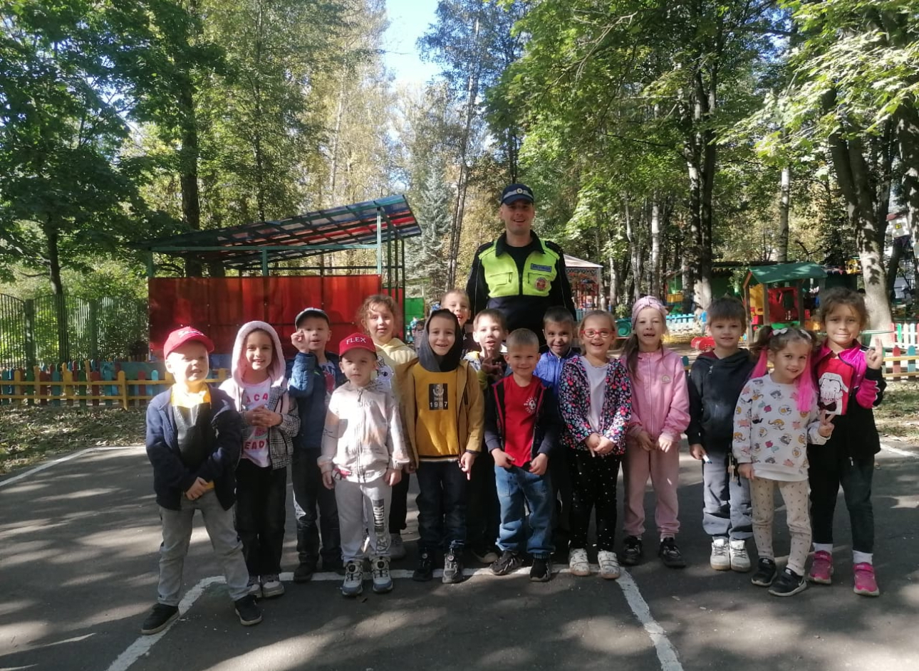
09.09.2024 - 15.09.2024
Мир без опасностей
Безопасность детей на дороге.

Slide 5
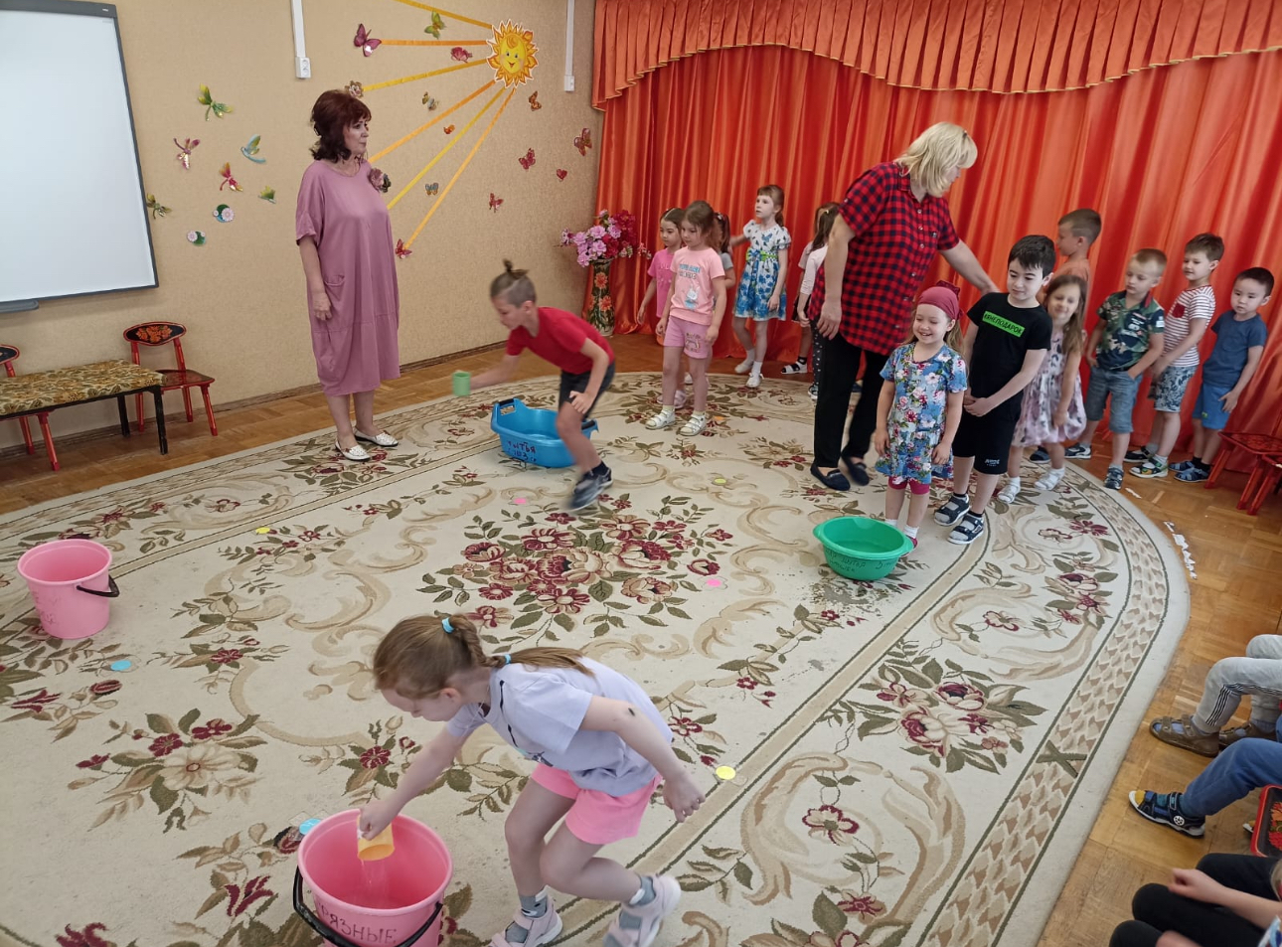
16.09.2024 - 22.09.2024
Спортивная карусель
Спортивно и весело.

Slide 6
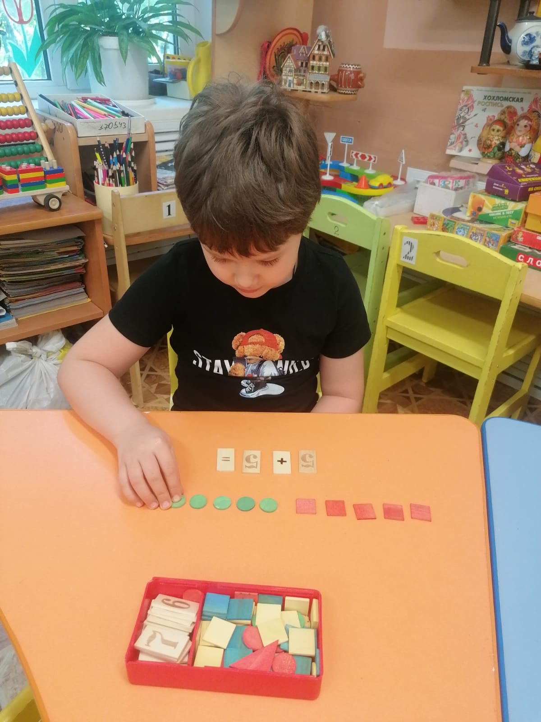
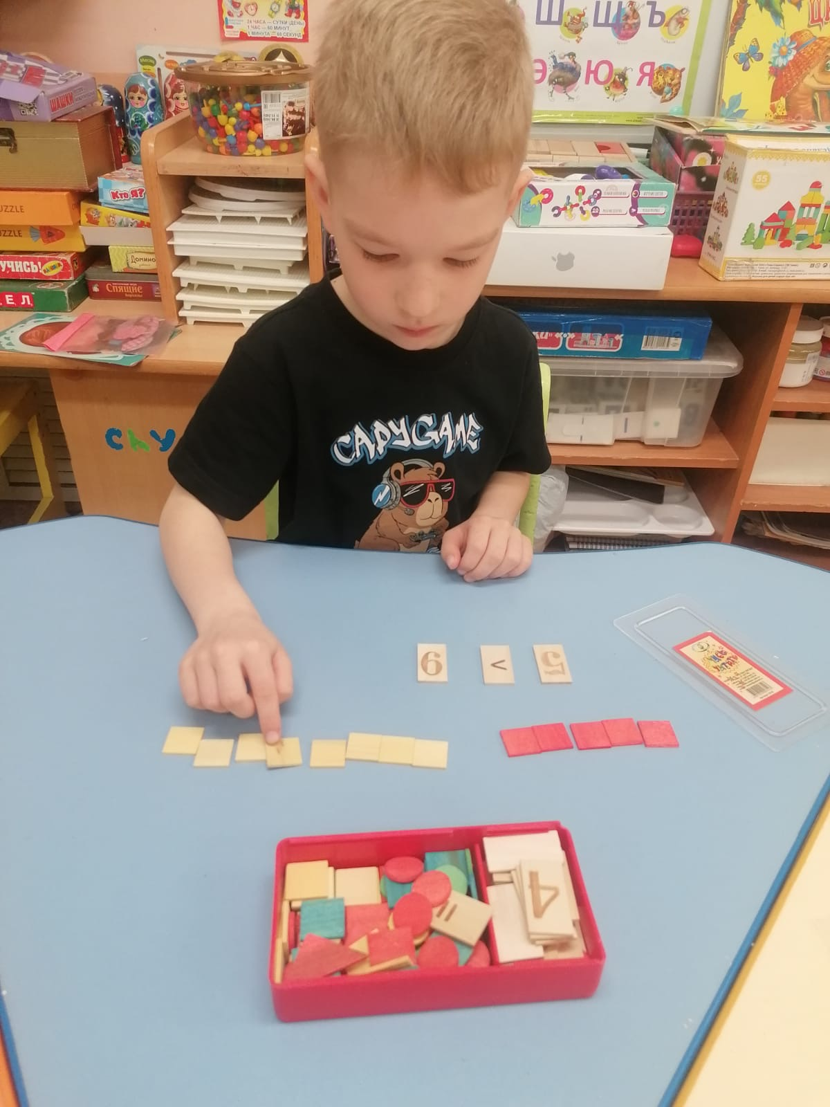
23.09.2024 - 29.09.2024 Увлекательная математика
Счет с помощью геометрических фигур.

Slide 7
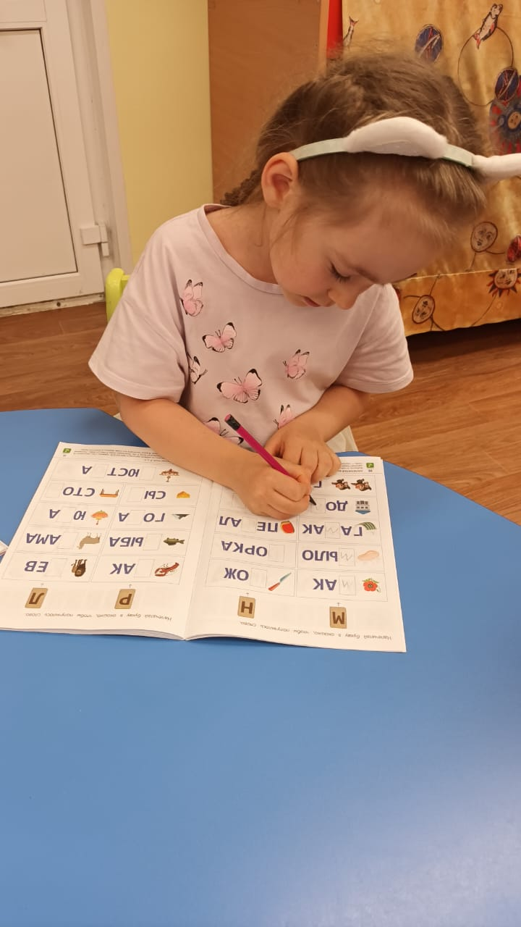
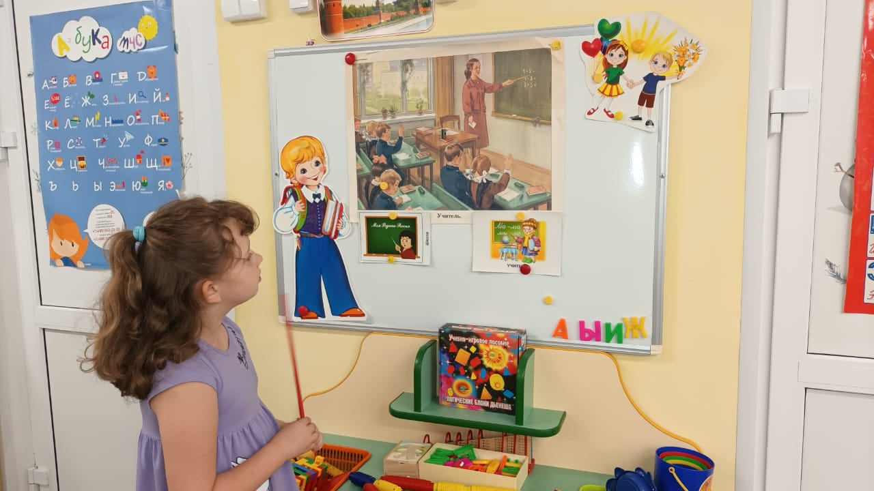
30.09.2024 - 06.10.2024
Ступеньки к школе
Готовимся к школе.

Slide 8
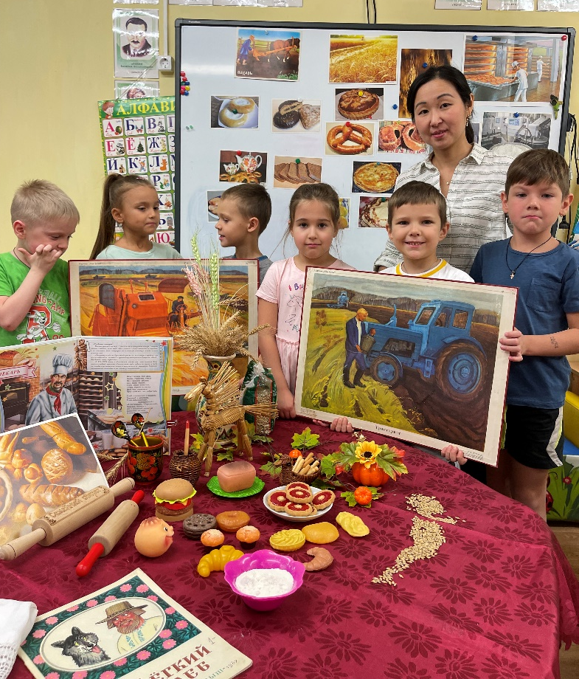
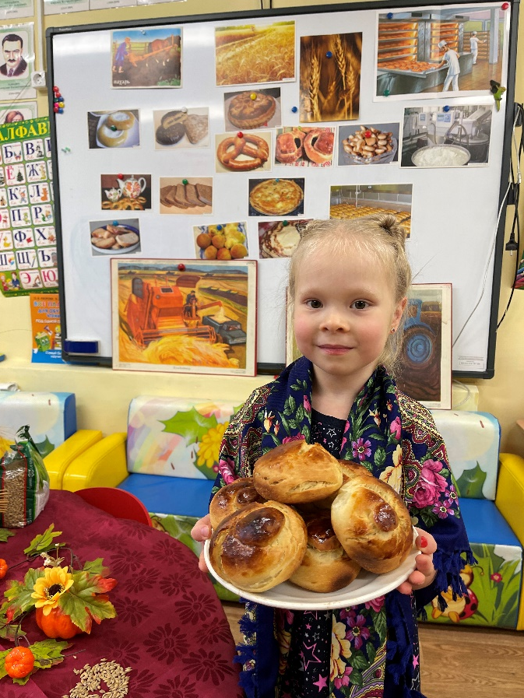
Каникулярная неделя: находки вашего ДО
(Творческая Лаборатория)
07.10.2024 -13.10.2024
Хлеб всему голова.

